Slide 1
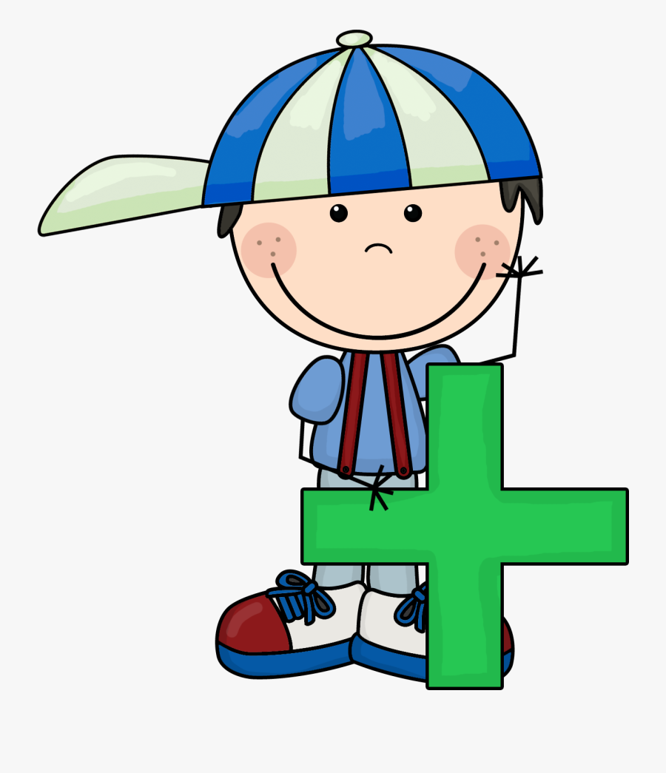
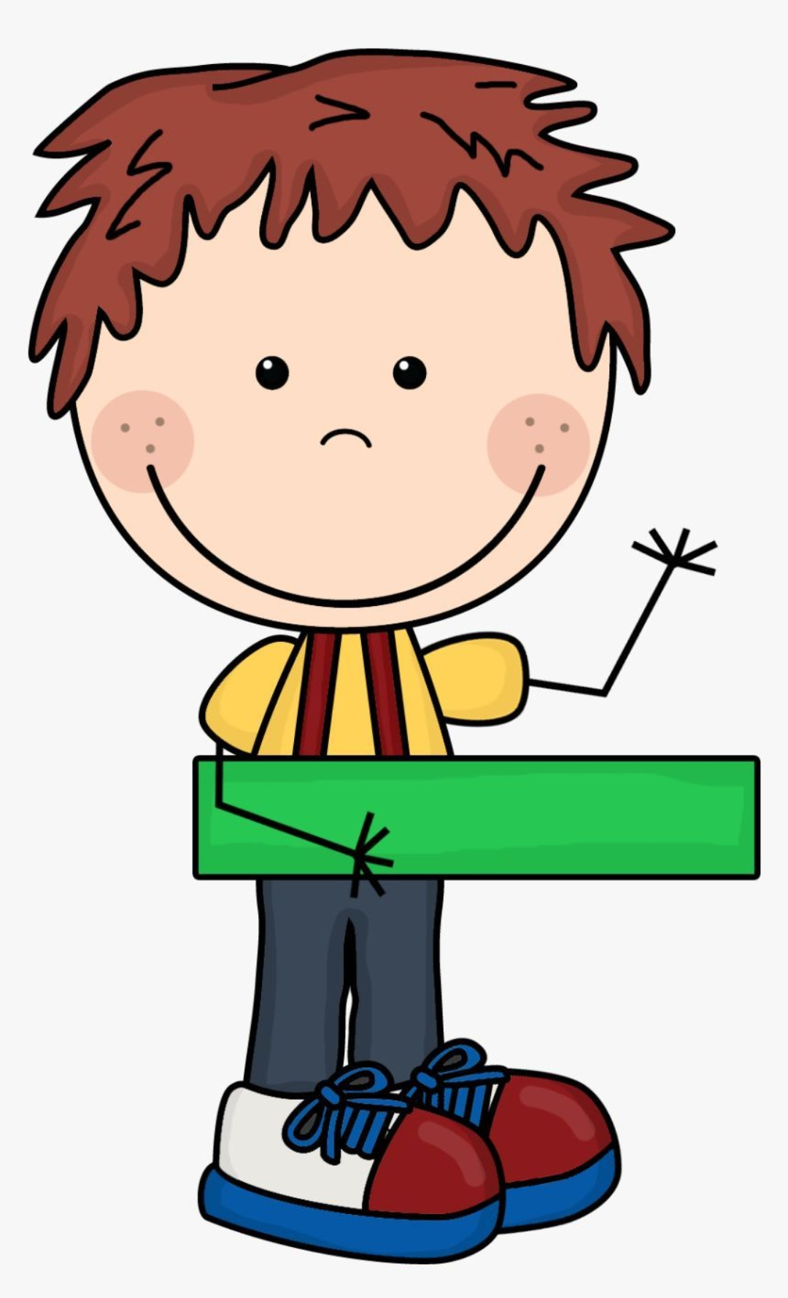
جمع الأعداد العشرية
والكسور العشرية وطرحها
الوحدة الثالثة
01
الأعداد العشرية والكسور العشرية
02
03
04
05
06
إعداد الأستاذة /فائزة أحمد آل سنان

Slide 2



أنا أستطيــــــــــــــــــــــــــــع
01
02
03
أستطيع أن أستخدم طريقة كتابية قياسية لجمع أو طرح الأعـــــــــــــــــــــــــــــــــــداد العشرية التي تحتوي على نفس الأعداد من المنازل العشرية وأعداد مختلفة من المنــــــــــــــــــــازل العشرية
04
05
06

Slide 3

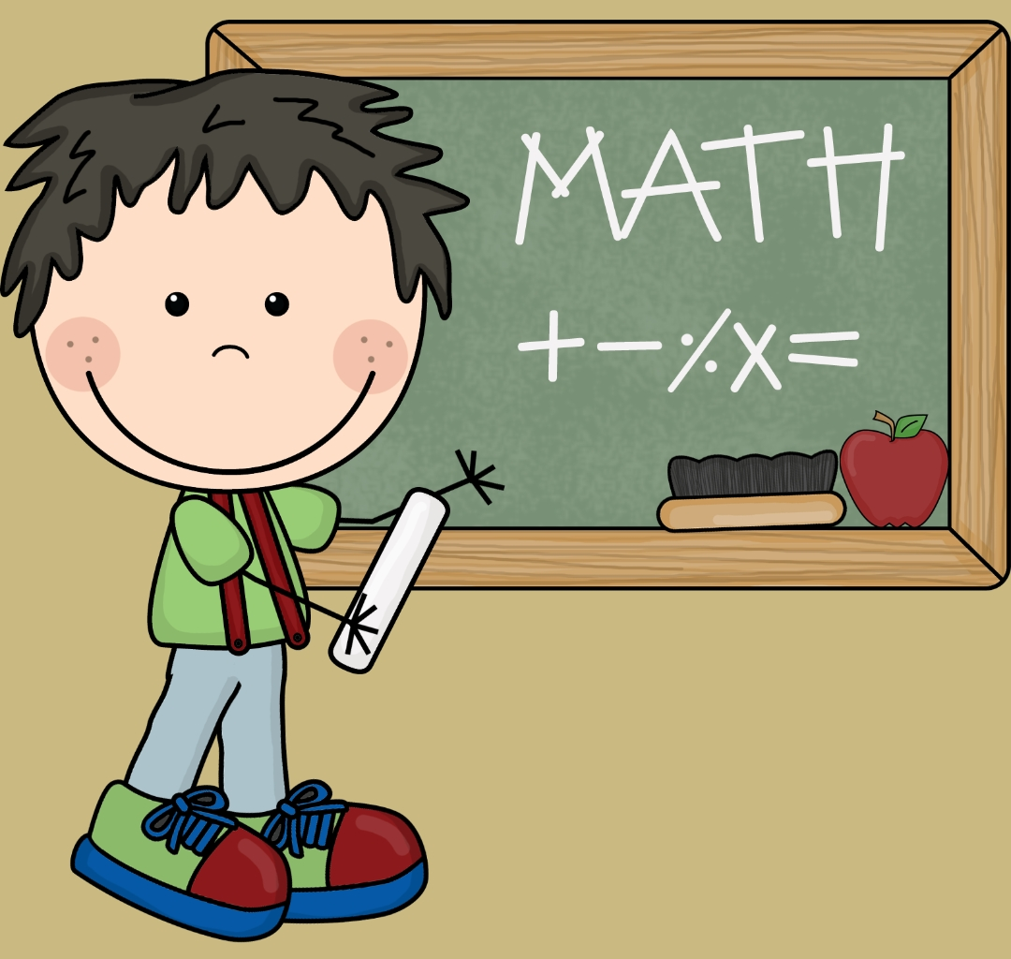
التعلم القبلي
01
02
أوجد ناتج :
6750 ـــ 4032
أوجد ناتج :
3456 + 742
03
04
05
06

Slide 4


كيف يُمكنك
جمع وطرح الأعداد العشرية والكسور العشرية
01
02
03
04
05
06

Slide 5

خطوات جمع و طرح الأعداد العشرية أو الكسور العشرية
01
نكتب العمليَّة الحسابيَّة بالصورة الرأسيَّــــــــــــــــــــــــــــــــــــــــــــــة .
02
03
نحتفظ بالفاصلة العشرية على خط واحــــــــــــــــــــــــــــــــــــــــــــد .
بمعنى :
(نرتب العددين العشريين تحت بعضهما بحيث تكون الفاصلـــــــــــــة العشرية في العدد الأول تحت الفاصلة العشرية في العدد الثاني )
04
05
06
نجري عملية الجمع أو الطرح كما في الأعداد الكاملة .

Slide 6

أوجد ناتج جمع ما يلي :
مثال (1)
01
ب
02
9,19 + 83, 45
8,6 + 35, 24
أ
03
04
د
ج
7,12 + 8, 376
5,23 + 42, 3
نضيف أصفاراً إلى يمين الفاصلة نهايـــــــــــــــــــــة العدد الذي عـــــــــــــــــــــــــــــــــــــــــدد منازله العشرية أقــــــــــــــــــــــــــــــــــــــــــــــل عن العدد الآخر حتى يصبح للعددين عــــــــــــــــدد الأرقـــام ذاته يمين الفاصلـــــــــــــــــــــــــة .
05
06

Slide 7
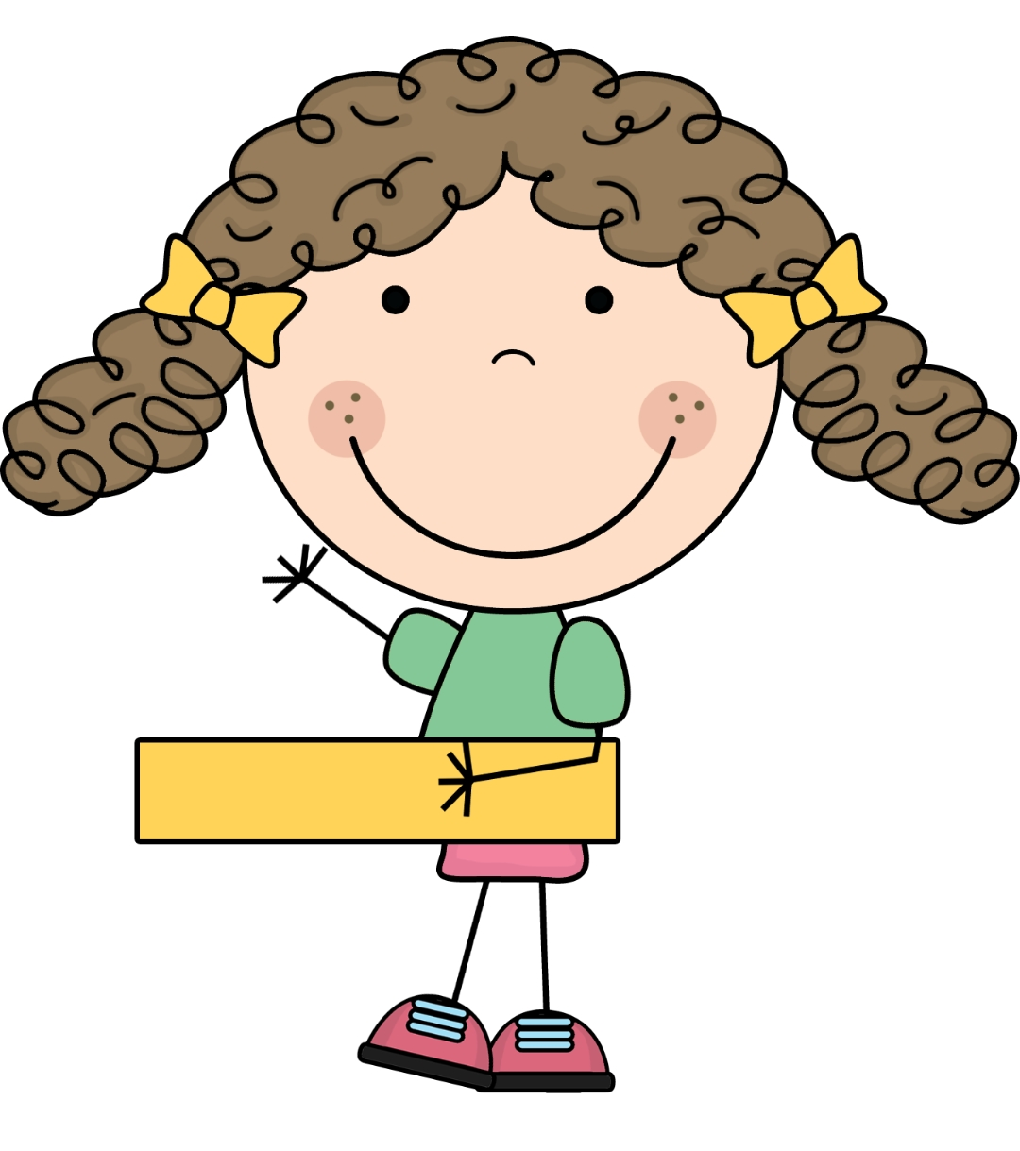
أوجد ناتج طرح ما يلي :
مثال (2)
01
02
9,23 ـــ 35, 78
ب
2,4 ـــ 51, 72
أ
03
04
0,1 ـــ 688, 75
د
ج
3,47 ـــ 67, 9
05
06

Slide 8
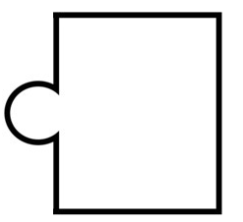
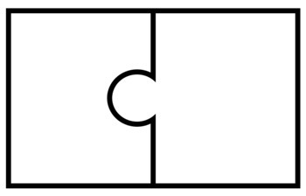
نشاط ثنائي (استراتيجية النصف والنصف الآخر)
01
النصف الآخر (الإجابة)
النصف الأول (السؤال)
02
أوجد ناتج كل مما يلي :
03
10, 428
13, 3
04
0,9 + 478, 95
8,4 + 43, 87
05
06
7, 44
14, 43
4 ,11 ـــ 36, 8
9,23 ـــ 35, 78

Slide 9

نشاط جماعيي (استراتيجية ثبِّت إجابتك)
01
02
الشكل المقابل جزءٌ من الواجب المنزليِّ الخاصَّ بهيثم .
استخدم الطريقة التي اتبعها هيثم لإيجاد ناتج ما يلي :
4 ,35 ـــ 47
أوجد ناتج :
03
أ
04
4
9
10
5 3 , 0 0
2 ,23 ـــ 65
05
ــــ
ب
4 ,7 4
06
0 3 ,3 5
18 ,235 ـــ 18

Slide 10

التقويم الختامي
01
02
كتاب النشاط صفحة 45-46
03
تمرين (3)
تمرين (2)
تمرين (1)
ب
و
و
04
8, 43 ـــ 3
5,45 ــ 49, 6
9,76 + 5, 767
05
06

Slide 11



تفريد التعليم
01
كتاب النشاط صفحة 46 رقم (5)
كتاب النشاط صفحة 46 رقم (4)
يوضِّح الجـــــــــــــــــدول المقابل تعاقبُ الأرقامِ القياسيَّة العالميَّة لنتائج مسابقة الوثب العالي للرجال .
هل الفرق في الرقــــــــــــــــــــــــــــــــم القياسيِّ العالميِّ لنتائج المسابقة بين عاميّ 1930 و1960 أكبر من الفرق بين عاميّ 1960و1990؟
وضِّح كيف توصَّلت إلى إجابتك .
فيما يلي قياسات أطوال أحد الأبراج :
طول الأساس متراً.
طول القاعدة متراً.
طول الساريــــــة متراً.
أوجد إجمالي طول البرج.
02
19,81
03
27,13
النتيجة (بالمتر)
العام
46,3
04
1 ,605
1930
1 , 86
1960
05
الساريـــة
2, 09
1990
06
math
القاعــــدة
الأســـاس

Slide 12

التعلم الذاتي
01
https://youtu.be/83v4Do-CGyk
02
03
رابط شرح الدرس
04
05
ورقـــــــة عمـــل
https://www.liveworksheets.com/
av2266674qx
06

Slide 13
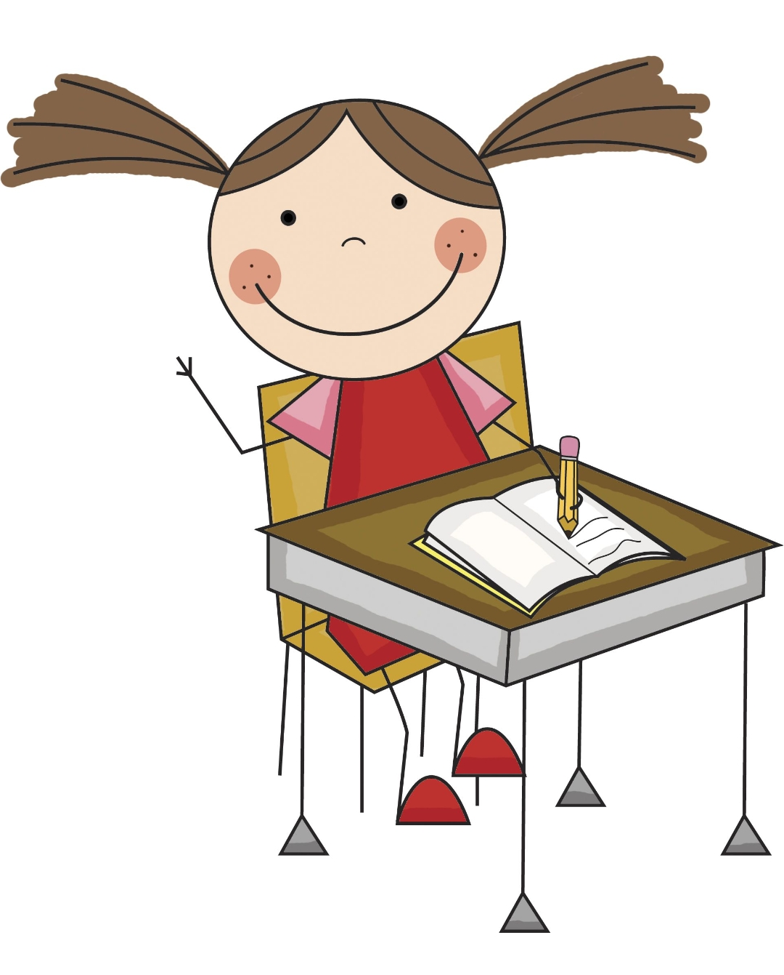
الواجب المنزلي
01
02
03
كتاب النشاط
صفحة 45 تمرين (1+2) المفردات (ز،ح)
04
صفحة 46 تمرين ( 3 ) المفردات (ج،د)
05
06

Slide 14


انتهى الـــــــــدَّرس
01
02
إلى اللقاء في الدرس القادم
03
04
05
06

